Slide 1
암호인재 인력양성 1차 과제
정보컴퓨터공학과 권혁동

Slide 2
환경설정
문제 1
문제 2

Slide 3
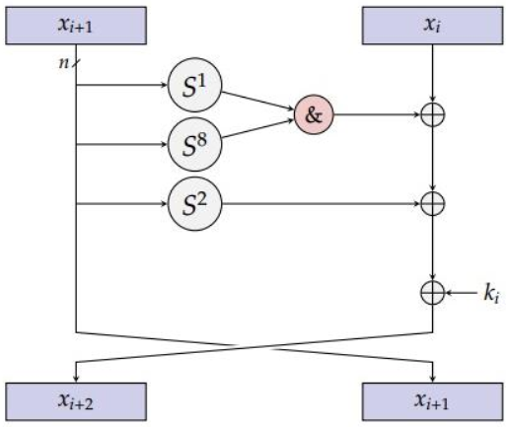
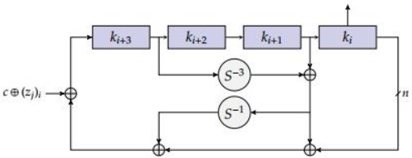
환경설정
Simon 암호 사용

Slide 4
환경설정
Simon 암호 사용
블록 크기 | 키 크기 | 라운드
32 | 64 | 32
48 | 72 | 36
 | 96 | 36
64 | 96 | 42
 | 128 | 44
96 | 96 | 52
 | 144 | 54
128 | 128 | 68
 | 192 | 69
 | 256 | 72

Slide 5
환경설정
Simon-96/96
키: 01 02 03 04 05 06 07 08 09 0a 0b 0c
평문: fe ed de ad be ef ca fe be d1 23 45
암호문: 6b d3 6e 75 6d 7b a8 2b a7 b8 7b e7

Slide 6
환경설정
평문을 다음 규칙과 생성하고, 키 k로 암호화
k는 모두 동일
n=15000 블록 평문, M_{ECB} = m₀, m₁, m₂, …, m_{n-1} 생성
M_{CBC} 첫 블록은 m₁, 백번째 블록은 m₁₀₁, 나머지는 무작위
M_{CTR} 첫 블록은 m₂, 백번째 블록은 m₁₀₂, 나머지는 무작위
M_{CFB} 첫 블록은 m₃, 백번째 블록은 m₁₀₃, 나머지는 무작위
M_{OFB} 첫 블록은 m₄, 백번째 블록은 m₁₀₄, 나머지는 무작위
모든 평문 길이는 동일
모든 평문 M*를 *에 해당하는 운용모드로 암호화

Slide 7
환경설정
SIMON-96/96은 48bit 단위로 동작
96bit 블록을 두개로 나누기 때문
C에는 48bit를 제공하는 자료형이 존재하지 않음
64bit 자료형의 앞 16bit를 0으로 마스킹하여 구현

Slide 8
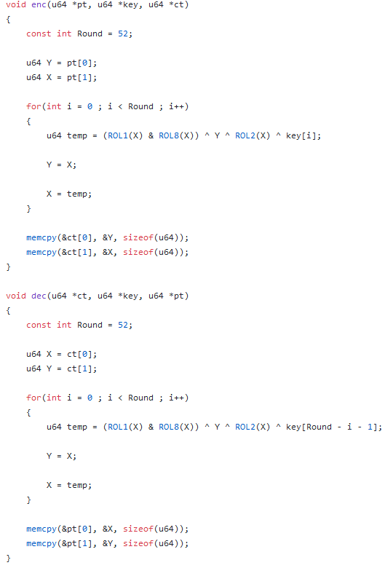
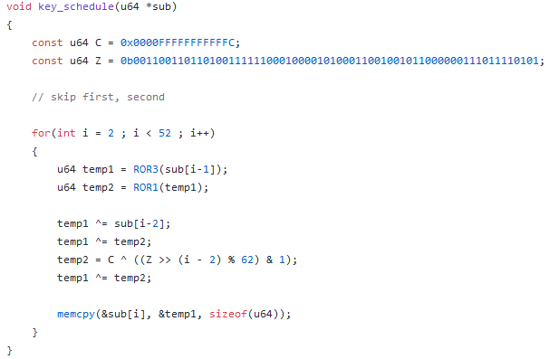
환경설정
키: 01 02 03 04 05 06 07 08 09 0a 0b 0c
평문: fe ed de ad be ef ca fe be d1 23 45
암호문: 6b d3 6e 75 6d 7b a8 2b a7 b8 7b e7

Slide 9
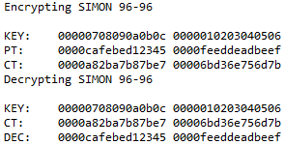
환경설정
키: 01 02 03 04 05 06 07 08 09 0a 0b 0c
평문: fe ed de ad be ef ca fe be d1 23 45
암호문: 6b d3 6e 75 6d 7b a8 2b a7 b8 7b e7

Slide 10
문제 1
키의 *를 복구하여 k를 완성
00 00 00 00 00 00 00 00 00 00 00 00
-> 41 46 f6 54 e7 08 31 92 d2 47 e 58
38 97 2b 17 1e ca 97 74 1f bd fa 90
-> 45 ba 59 a4 ae fa 3d f0 60 f5 5b fc
키 k: ** 49 4d ** 6e *9 *6 *5 *f 5* 49 5*
키의 40bits를 완성시켜야 함

Slide 11
문제 1
키 k: ** 49 4d ** 6e *9 *6 *5 *f 5* 49 5*
k를 사용한 암호화 결과만 존재
암호화 결과 값이 맞는지 전수 조사를 시행
공개된 부분은 고정시킨 채, *부분만을 1씩 증가시키며 조사

Slide 12
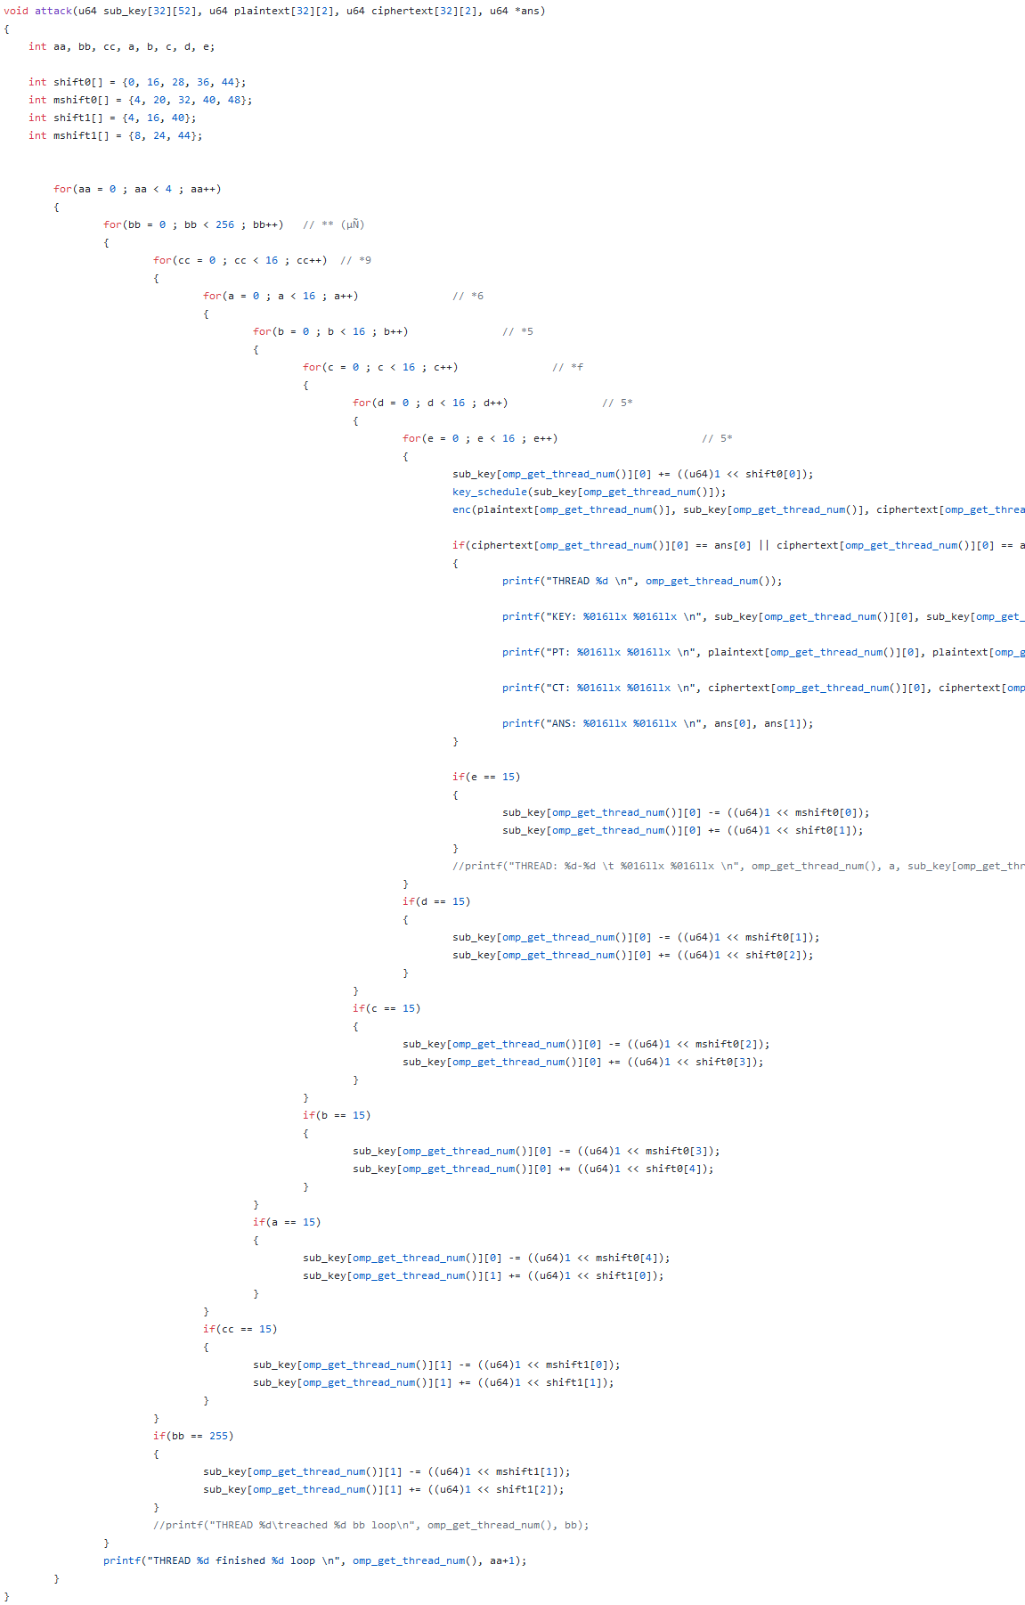
문제 1

Slide 13
문제 1

Slide 14
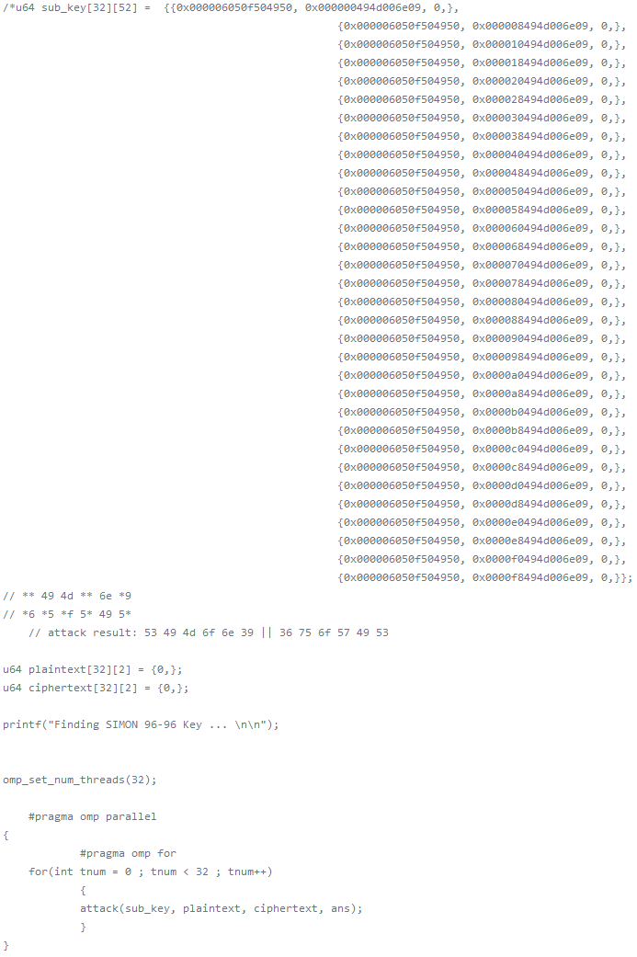
문제 1

Slide 15
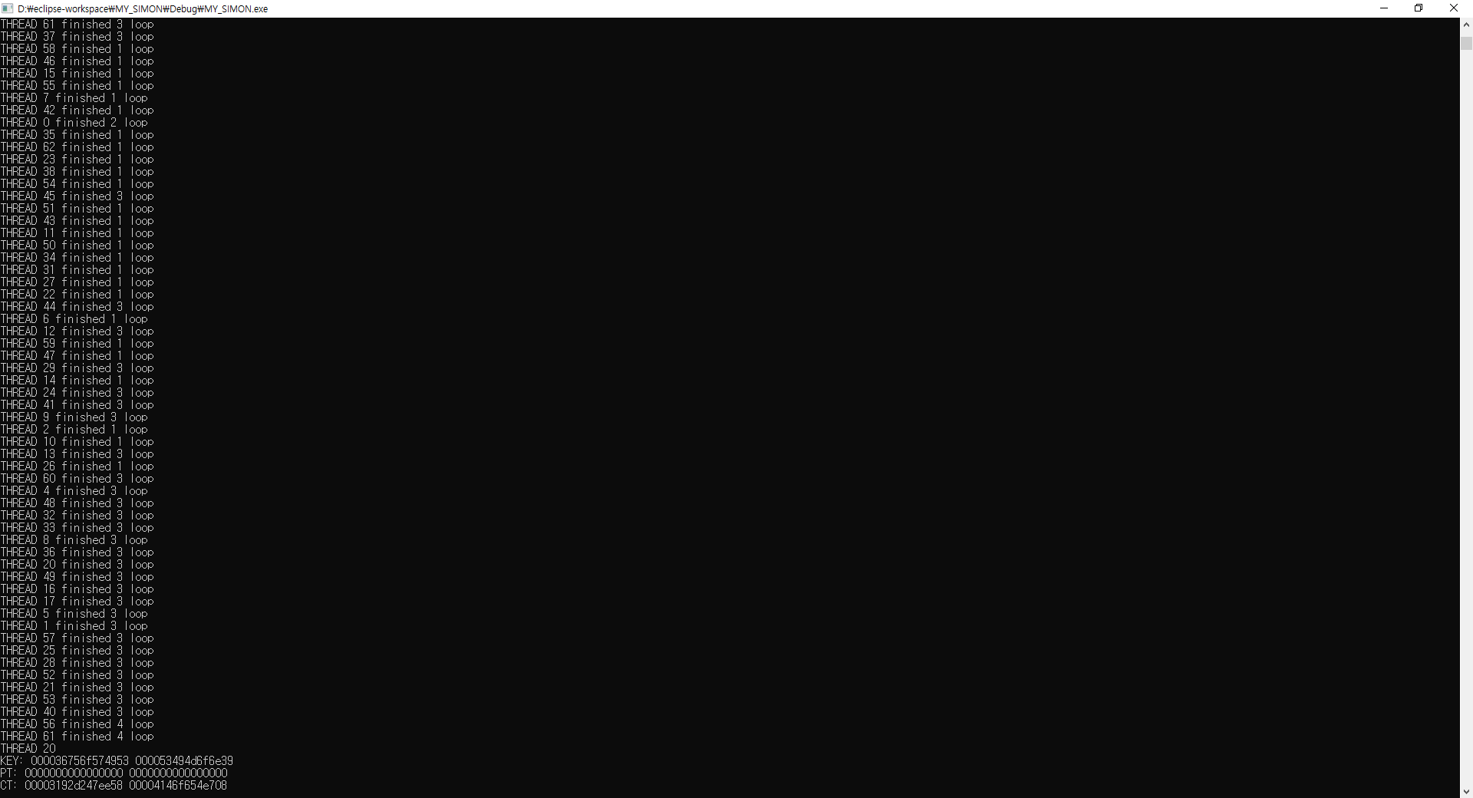
문제 1
키: 53 49 4d 6f 6e 39 36 75 6f 57 49 53

Slide 16
문제 2
환경설정과 같이 암호문 파일이 5개 생성
각 암호문을 올바르게 복호화 하여 빈칸을 채우기
모드 | 암호문 파일명 | IV | 평문 마지막 블록
ECB |  | -
CBC
CTR
CFB
OFB

Slide 17
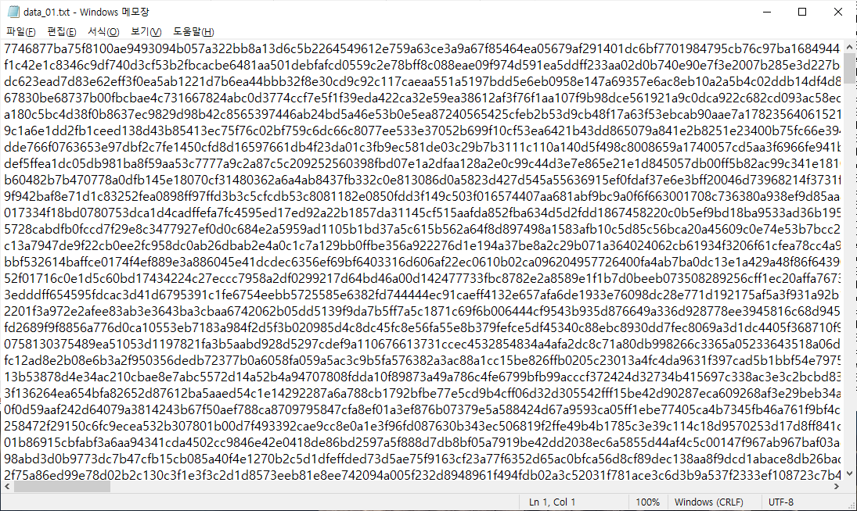
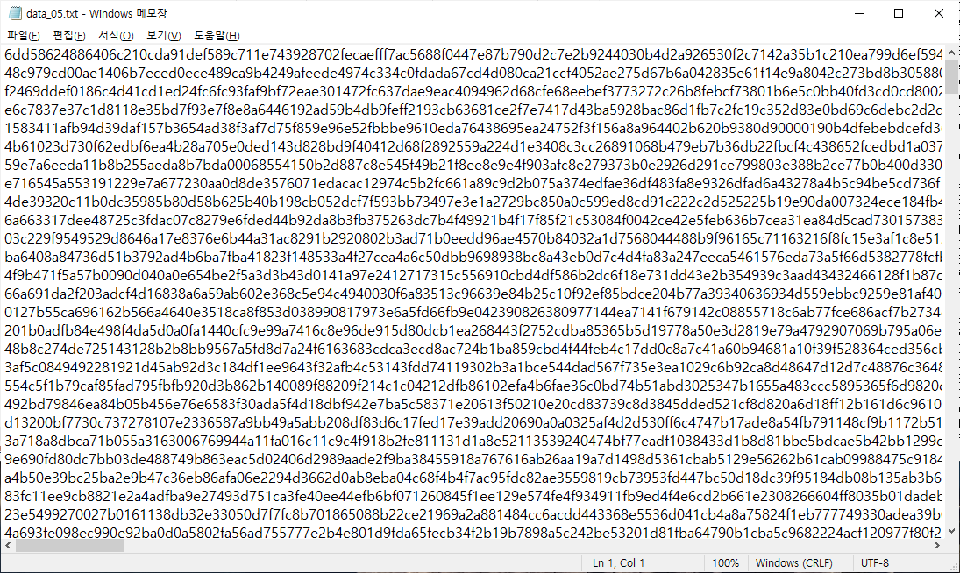
문제 2

Slide 18
문제 2
평문을 다음 규칙과 생성하고, 키 k로 암호화
k는 모두 동일
n=15000 블록 평문, M_{ECB} = m₀, m₁, m₂, …, m_{n-1} 생성
M_{CBC} 첫 블록은 m₁, 백 번째 블록은 m₁₀₁, 나머지는 무작위
하지만 CBC 모드의 첫 블록을 복호화 하는 데는 IV 필요
따라서 CBC 모드 100번째와 ECB 모드 102번째를 비교
5개 파일의 102번째 블록을 ECB 모드로 복호화
5개 파일의 100번째 블록을 CBC 모드로 복호화

Slide 19
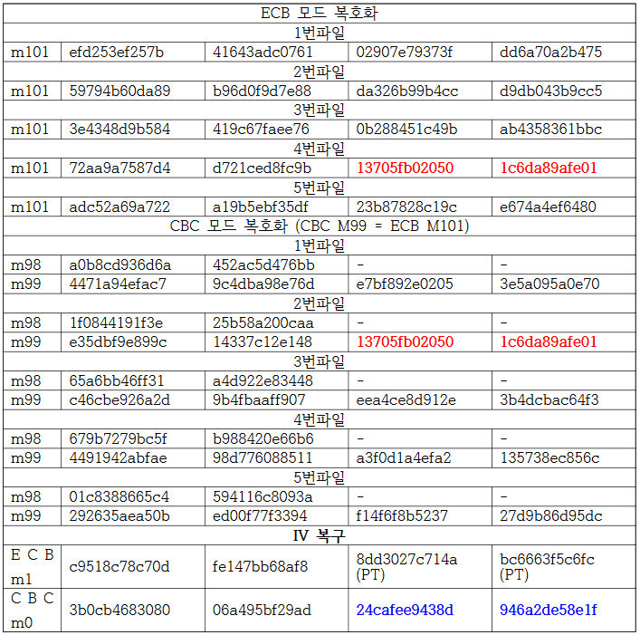
문제 2

Slide 20
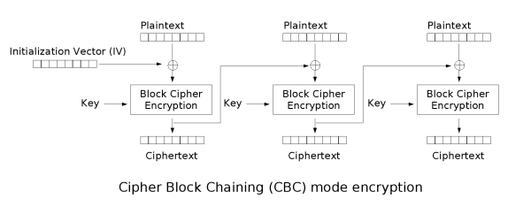
문제 2
IV 복구를 위해서는 암호문을 복호화 한 다음, 평문을 XOR해주는 것으로 획득 가능
암호문: CBC 파일의 첫 번째 블록
평문: ECB 파일의 두 번째 블록

Slide 21
문제 2
n=15000 블록 평문, M_{ECB} = m₀, m₁, m₂, …, m_{n-1} 생성
M_{CFB} 첫 블록은 m₃, 백 번째 블록은 m₁₀₃, 나머지는 무작위
CFB의 IV를 모르므로, 100번째 블록과 ECB 104번째 블록을 비교

Slide 22
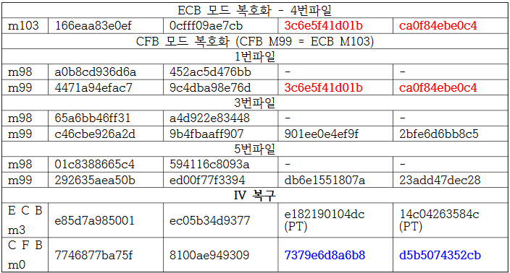
문제 2

Slide 23
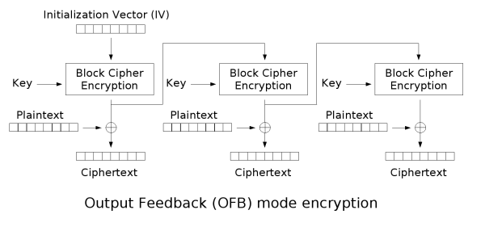
문제 2
n=15000 블록 평문, M_{ECB} = m₀, m₁, m₂, …, m_{n-1} 생성
M_{OFB} 첫 블록은 m₄, 백 번째 블록은 m₁₀₄, 나머지는 무작위
OFB는 IV가 계속해서 암호화 되는 특성이 존재
IV 획득 과정 = 파일 찾기 과정
남은 두 개의 파일에서 백 번째 블록을 100회 복호화 -> IV 후보 값 획득

Slide 24
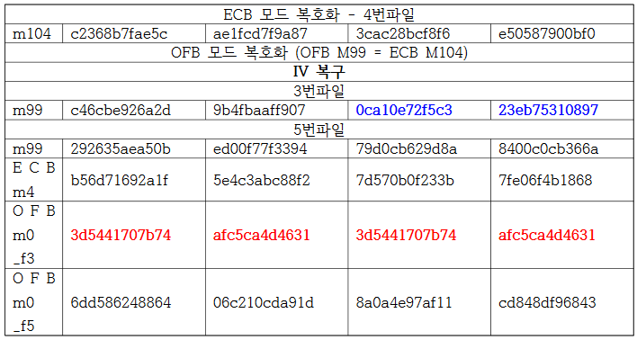
문제 2
ECB 다섯 번째 평문과 IV 후보를 사용한 암호화 진행
해당 암호 값이 일치하는 암호문 파일 확인

Slide 25
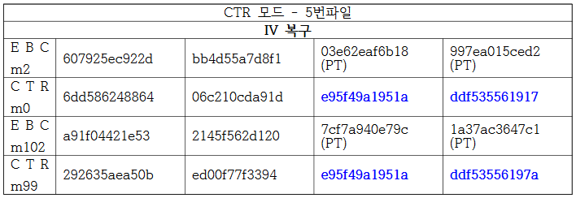
문제 2
남은 파일 하나가 CTR 모드 암호화
CBC, CFB 모드와 동일한 방법으로 IV 획득 가능
카운터 부분이 0으로 끝나지 않기 때문에, 정확한 값인지 한번 더 검증

Slide 26
문제 2
모드 | 암호문 파일명 | IV | 평문 마지막 블록
ECB | data_04 | - | 45 d0 34 3c 1d e7 38 7c 84 35 ac 2b
CBC | data_02 | 24 ca fe e9 43 8d 94 6a 2d e5 8e 1f | 12 53 6e f5 75 b9 41 47 67 bc 17 27
CTR | data_05 | e9 5f 49 a1 95 1a dd f5 35 56 19 17 | 41 46 f6 54 e7 08 31 92 d2 47 ee 58
CFB | data_01 | 73 79 e6 d8 a6 b8 d5 b5 07 43 52 cb | 7f 9e 8c 62 bb 8f 65 ac ea d0 fe 69
OFB | data_03 | 0c a1 0e 72 f5 c3 23 eb 75 31 08 97 | 12 32 14 49 67 3c 41 2b ef 85 79 54

